Slide 1
LE PAROLE DELLA POLITICA
Venerdì 13 dicembre 2019 Casa delle Associazioni
Tra vecchi e nuovi “-ismi” (o affini)
Laboratorio di Ricerca per la Politica - Arese Edoardo

Slide 2
«Le parole contano»: ipse dixit…
«La politica cambia e cambia la sua “narrazione”. Di conseguenza, cambiano anche le parole per raccontarla e i concetti per analizzarla. Alcune parole sono effimere; altre sembrano destinate a durare; altre ancora meritano di essere diversamente spiegate. I concetti sempre meritano di essere definiti con attenzione alla loro storia e con precisione rispetto ai loro contenuti. […] buone analisi politiche sono necessarie sia per criticare e contrastare la cattiva politica sia per porre le premesse della buona politica. Almeno, seppure con enfasi differenti, questo è quanto, con Bobbio e Matteucci, abbiamo cercato di fare. Poiché le parole contano».
(Gianfranco Pasquino, Dizionario di politica, 2016)

Slide 3
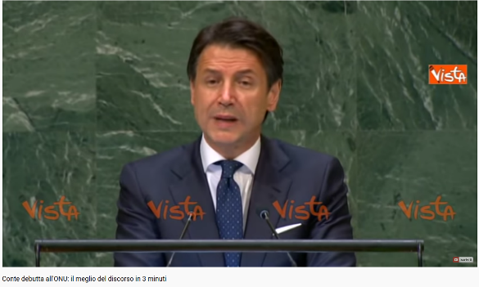
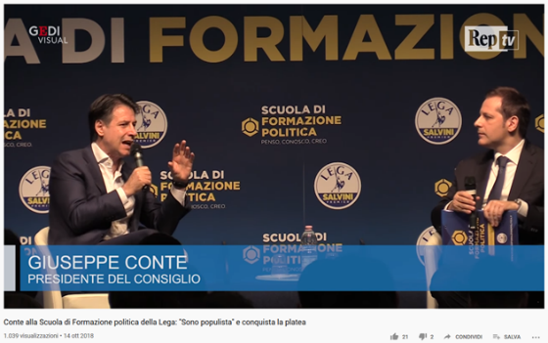
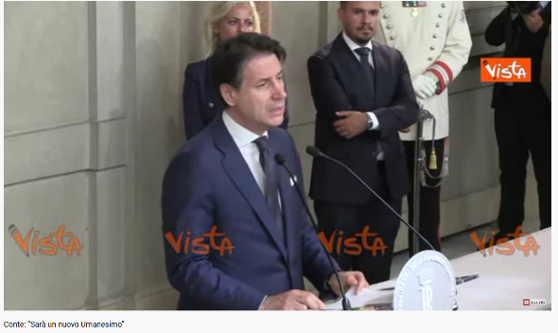
Conte alla rovescia (aicsevor alla etnoC)
26 settembre 2018, 14 ottobre 2018, 29 agosto 2019:
sovranismo e populismo, o nuovo umanesimo?

Slide 4
Partiamo dal fondo
Umanesimo: «Nella storiografia moderna, termine (di origine ottocentesca) con cui viene indicato il periodo storico che, tra la fine del sec. 14° e il sec. 16°, segna l’inizio dell’età moderna, e si caratterizza per una nuova lettura dei testi antichi latini e greci […]. A questa nuova lettura del mondo antico è legata la valorizzazione della vita civile come umana conversazione (per la quale l’eloquenza e la retorica offrono strumenti privilegiati) e delle virtù pagane, non contrapposte a quelle cristiane ma fortemente connesse all’impegno dell’uomo nel mondo. — Con riferimento, esplicito e implicito, all’umanesimo quale periodo storico-culturale, il termine è usato per caratterizzare ogni orientamento che riprenda il senso e i valori affermatisi nella cultura umanistica: dall’amore per gli studî classici e per le humanae litterae alla concezione dell’uomo e della sua “dignità” quale autore della propria storia, punto di riferimento costante e centrale della riflessione filosofica» (Vocabolario Treccani).

Slide 5
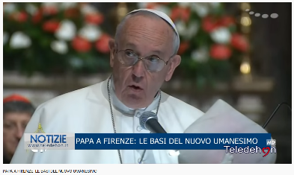
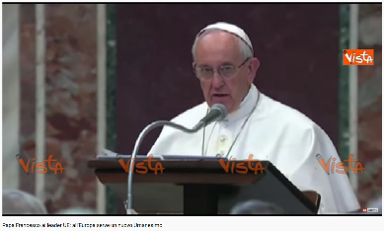
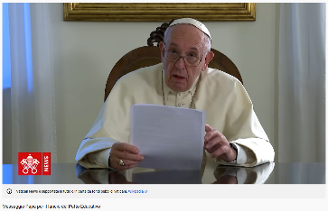
Quali fonti e quali princìpi per il «neoumanesimo»?
«L’amore cristiano spinge alla denuncia, alla proposta e all’impegno di progettazione culturale e sociale, ad una fattiva operosità, che sprona tutti coloro che hanno sinceramente a cuore la sorte dell’uomo ad offrire il proprio contributo. L’umanità comprende sempre più chiaramente di essere legata da un unico destino che richiede una comune assunzione di responsabilità, ispirata da un umanesimo integrale e solidale: vede che questa unità di destino è spesso condizionata e perfino imposta dalla tecnica o dall’economia e avverte il bisogno di una maggiore consapevolezza morale, che orienti il cammino comune. Stupiti dalle molteplici innovazioni tecnologiche, gli uomini del nostro tempo desiderano fortemente che il progresso sia finalizzato al vero bene dell’umanità di oggi e di domani» (CDSC, n. 6).
Il nuovo umanesimo secondo papa Francesco: 10 novembre 2015, 6 maggio 2016 e 12 settembre 2019

Slide 6
In nome del popolo sovrano (?)
«L’Italia è una Repubblica democratica, fondata sul lavoro. La sovranità appartiene al popolo, che la esercita nelle forme e nei limiti della Costituzione. […] L’Italia ripudia la guerra come strumento di offesa alla libertà degli altri popoli e come mezzo di risoluzione delle controversie internazionali; consente, in condizioni di parità con gli altri Stati, alle limitazioni di sovranità necessarie ad un ordinamento che assicuri la pace e la giustizia fra le Nazioni; promuove e favorisce le organizzazioni internazionali rivolte a tale scopo» (Costituzione della Repubblica Italiana, artt. 1 e 11).
«Il soggetto dell’autorità politica è il popolo, considerato nella sua totalità quale detentore della sovranità. Il popolo, in varie forme, trasferisce l’esercizio della sua sovranità a coloro che liberamente elegge suoi rappresentanti, ma conserva la facoltà di farla valere nel controllo dell’operato dei governanti e anche nella loro sostituzione, qualora essi non adempiano in maniera soddisfacente alle loro funzioni. Sebbene questo sia un diritto valido in ogni Stato e in qualsiasi regime politico, il sistema della democrazia, grazie alle sue procedure di controllo, ne permette e ne garantisce la migliore attuazione. Il solo consenso popolare non è tuttavia sufficiente a far ritenere giuste le modalità di esercizio dell’autorità politica» (CDSC, n. 395).

Slide 7
Sovranità/sovranismo e popolo/populismo ai tempi di un altro “-ismo”
«Il Fascismo ha restituito allo Stato la dignità sovrana, rivendicandone, contro tutti i particolarismi di classe e di categoria, l’assoluto valore etico; ha restituito al Governo dello Stato, ridotto a strumento esecutivo dell’assemblea elettiva, la sua dignità di rappresentante della personalità dello Stato e la pienezza della sua potestà d’imperio; ha sottratto l’amministrazione alle pressioni di tutte le faziosità e di tutti gli interessi» (Benito Mussolini, 22 dicembre 1928).
«Il Fascismo, sarà bene riproclamarlo ancora una volta, non è sorto a difesa di determinate classi, a difesa di determinati interessi o di determinate categorie, ma è stato un movimento sano di popolo italiano e movimento di popolo intende restare. Tutta l’opera del Governo fascista, anche quella minuta, quotidiana, tutta la legislazione del Governo fascista è stata diretta ad un solo scopo: quello di migliorare materialmente e moralmente il popolo italiano» (Benito Mussolini, 8 maggio 1828).

Slide 8
Sovranità/sovranismo e popolo/populismo al giorno d’oggi
Sovranismo: «Posizione politica che propugna la difesa o la riconquista della sovranità nazionale da parte di un popolo o di uno Stato, in antitesi alle dinamiche della globalizzazione e in contrapposizione alle politiche sovrannazionali di concertazione» (Neologismi Treccani, inizio anni Duemila).
Un approfondimento (linguistico) di Michele A. Cortelazzo (4 gennaio 2019).
Populismo: «Possono essere definite populiste quelle formule politiche per le quali fonte precipua d’ispirazione e termine costante di riferimento è il popolo, considerato come aggregato sociale omogeneo e come depositario esclusivo di valori positivi, specifici e permanenti. Si è detto che il populismo non è una dottrina precisa ma una “sindrome”. In effetti al populismo non corrisponde un’elaborazione teorica organica e sistematica. Sovente il populismo è più latente che teoricamente esplicito. [… segue]

Slide 9
Sovranità/sovranismo e popolo/populismo al giorno d’oggi
[… continua] Come rappresentanza, come quinta essenza del popolo, è evocato quell’elemento sociale che appare meno contaminato da ingerenze esterne e che è identificabile in Paesi prevalentemente agricoli nella popolazione rurale. […] Fondandosi sul postulato dell’omogeneità delle masse popolari, il populismo si differenzierà radicalmente non solo dai movimenti di classe ma anche dai movimenti interclassisti. […] Per il populismo la divisione è fra il popolo e il “non popolo”. Il “non popolo” è tutto ciò che sta al di fuori di un popolo determinato storicamente, territorialmente e qualitativamente. Populismo e internazionalismo sono incompatibili. […] Il populismo, che è fideistico nelle sue premesse, diventa nei suoi moduli operativi messianico temendo continue insidie alla purezza popolare, e ricercandone la sopravvivenza o la salvezza in forme carismatiche; diventa manicheo, mirando all’espulsione radicale dal sistema politico e sociale di ciò che non è popolo quale germe parassitario e corruttore. Donde la presenza allo stato pubblico o larvato in quasi tutti i populismi di una costante modalità razzista. [… segue]

Slide 10
Sovranità/sovranismo e popolo/populismo al giorno d’oggi
[… continua] Il non popolo è visto sotto una luce demoniaca come un nucleo cospirativo, come una sorta di congiura permanente e di proporzioni universali. […] L’arcadia populista è dominata dall’incubo di perenni congiure. L’incompatibilità con il classismo, con l’internazionalismo e potremmo aggiungere con la matrice materialistica del socialismo scientifico, fa sì che il populismo si ponga rispetto al socialismo come un’ideologia concorrente e divergente e non come un’ideologia complementare o subordinata. […] Il fascismo può essere considerato come una variante aggressiva o drammatica del populismo e quest’ultimo in senso stretto come una versione pacifica ed asettica del fascismo? […] Il populismo si distingue egualmente dai movimenti di ispirazione democratico-cristiana. E ciò non soltanto perché questi ultimi si presentano con interpretazioni teoriche organiche ma perché il populismo non s’ispira ad una realtà trascendente religiosa. Il Dio dei populisti è il popolo stesso. Il populismo è un neopaganesimo, esso non ammette valori confessionali» (Dizionario di Politica).

Slide 11
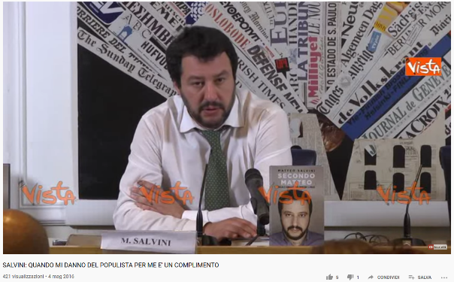
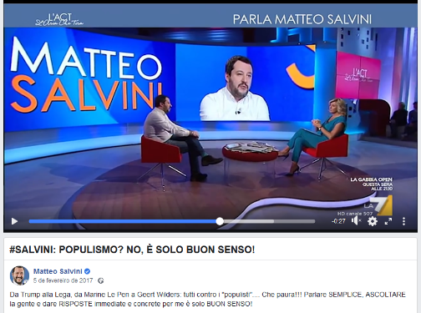
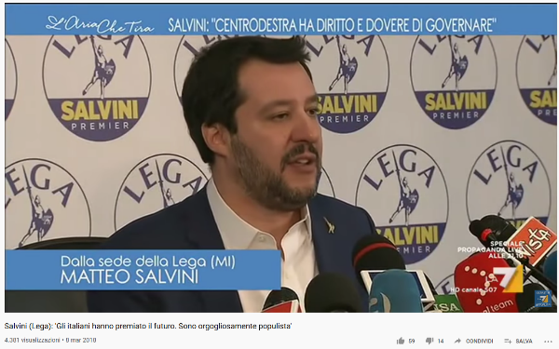
Chi è (dichiaratamente) populista…
Matteo Salvini:
4 maggio 2016
5 febbraio 2017
8 marzo 2018

Slide 12
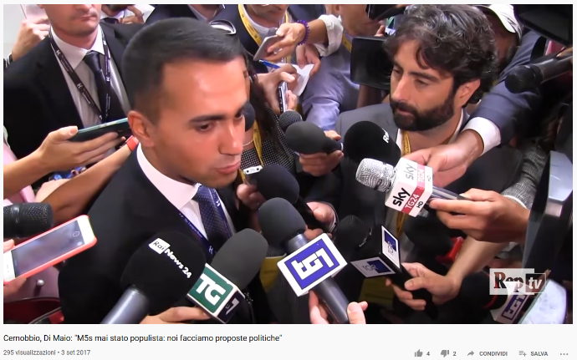
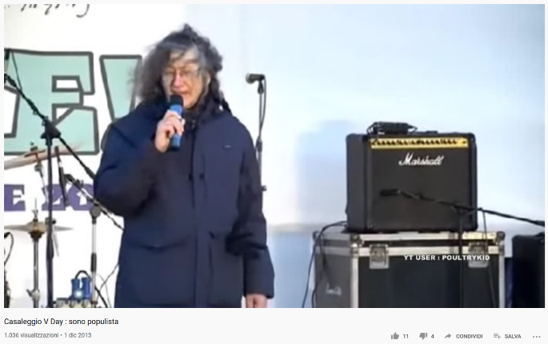
… e chi (forse) no, o (forse) sì
Luigi Di Maio (3 settembre 2017)
Gianroberto Casaleggio (1 dicembre 2013)

Slide 13
I diversi germogli di una stessa radice: cent’anni di pop-olarismo
«A tutti gli uomini moralmente liberi e socialmente evoluti, a quanti nell’amore alla patria sanno congiungere il giusto senso dei diritti e degl’interessi nazionali con un sano internazionalismo, a quanti apprezzano e rispettano le virtù morali del nostro popolo, a nome del partito popolare italiano facciamo appello e domandiamo l’adesione al nostro programma» (Appello ai liberi e forti, 18 gennaio 1919).
«È superfluo dire perché non ci siamo chiamati partito cattolico: i due termini sono antitetici; il cattolicesimo è religione, è universalità; il partito è politica, è divisione. Fin dall’inizio abbiamo escluso che la nostra insegna politica fosse la religione, ed abbiamo voluto chiaramente metterci sul terreno specifico di un partito, che ha per oggetto diretto la vita pubblica della nazione» (Luigi Sturzo, giugno 1919).

Slide 14
I diversi germogli di una stessa radice: cent’anni di pop-olarismo
«Occorreva rompere gli indugi in un momento di profonda trasformazione storica della società, e polarizzare verso una sintesi politica le correnti cristiane di pensiero e di azione e le organizzazioni sociali e le forze proletarie, e distinguerle, in uno sforzo di autonomia e per contenuto e per tattica, da precedenti tentativi o da altri partiti, che con sintesi parziali tentavano guadagnarle o assorbirle. Il titolo «Partito popolare italiano» volle essere la sintesi nominale di questo pensiero, e racchiuderne il contenuto, e volerne la specificazione e la personalità; perché nel concetto di popolo si volle trovare quella integrazione sostanziale di unità nazionale e di ragione sociale, di libertà insieme e di organizzazione, di forza politica e di valore morale, che segna le conquiste ascensionali della storia umana, da quando tutti gli uomini furono chiamati popolo eletto, plebe santa, popolo cristiano» (Luigi Sturzo, giugno 1919).
Il testo dell’«Appello» e del programma del PPI

Slide 15
I diversi germogli di una stessa radice: cent’anni di pop-olarismo
«Voi che oggi siete qui convenuti a Bologna, rappresentate il vasto, cordiale, fiducioso consenso, che da un capo all’altro del nostro Paese esplose dall’animo di quanti aspiravano ad un partito, che non avesse legami col passato, che non sognasse materialismi etico-sociali, né anticlericalismi di maniera; né si attardasse in concezioni equivoche di appoggio a quella ombra di vita, quale è il vecchio liberalismo nello sfacelo di ordinamenti sorpassati, nel dissolvimento di una compagine sociale fittizia» (Luigi Sturzo, giugno 1919).
Il popolarismo intendeva distinguersi tanto dalle «democrazie socialiste che tentano la materializzazione di ogni idealità» quanto dai «vecchi liberalismi settari che nella forza dell’organismo statale centralizzato resistono alle nuove correnti affrancatrici» (Appello ai liberi e forti, 18 gennaio 1919).

Slide 16
I diversi germogli di una stessa radice: cent’anni di pop-olarismo
Lessico progressista: giustizia sociale, pacifico progresso della società, rigettiamo gli imperialismi, uguaglianza del lavoro, migliore avvenire, Stato veramente popolare, elevazione delle classi lavoratrici, voto femminile, sviluppo progressivo, sovranità popolare, riforme, organizzazione di classe nell’unità sindacale, pieno diritto al lavoro, conflitti anche collettivi del lavoro industriale e agricolo, capitale, previdenza sociale, libertà popolari.
Lessico conservatore: Patria, diritti nazionali, libertà (di varia natura economico-sociale), coscienza nazionale, terreno costituzionale, personalità individuale, istituto parlamentare, monopoli statali, formazione e tutela della piccola proprietà, conservazione, iniziative private, colonizzazione interna del latifondo, provincie redente, tradizioni della nazione, politica coloniale.

Slide 17
Quali presenze e quali retaggi nel Partito Democratico?
Dal Manifesto dei valori: «Questa grande forza popolare, intorno alla quale si stanno raccogliendo le tradizioni culturali e politiche riformatrici del Paese, si pone il compito di mobilitare le energie e i valori del nostro popolo per rimettere questo Paese in cammino» (1), «Il suo messaggio di fiducia parte dalla convinzione che le energie del Paese sono grandi e possono essere risvegliate attraverso un processo di profondo rinnovamento della società italiana e la formazione di una nuova classe dirigente, in grado di tornare a guidare gli italiani sulle vie del mondo, quelle vie che un grande popolo come il nostro ha saputo percorrere per secoli con la sua civiltà» (1), «Un partito democratico e riformatore non solo nella sua ispirazione ideale e programmatica, ma anche in quanto attivamente impegnato a promuovere l’evoluzione e la riforma del sistema politico­-istituzionale verso una democrazia competitiva, imperniata sulla sovranità del cittadino­ elettore, arbitro della scelta di governo» (1), [… continua]

Slide 18
Quali presenze e quali retaggi nel Partito Democratico?
[… segue] «La sua progettualità politica non può prescindere dagli scenari aperti dalla globalizzazione: un processo che instaura legami sempre più fitti e irreversibili di interdipendenza fra nazioni, popoli e culture a livello planetario. […] L’Europa ha abbattuto le barriere che separavano popoli diversi, riunendoli intorno a regole comuni e a istituzioni condivise, e trasformando le vecchie frontiere in luoghi di scambio, di incontro, di cooperazione» (2), «La Costituzione non è una semplice raccolta di norme: oggi non meno di ieri è la decisione fondamentale assunta dal popolo italiano sul come e sul perché vivere insieme» (3).
«Il Partito Democratico, in questo scenario, si batte per un accesso universale al sapere, quale espressione di un nuovo umanesimo: un grande progetto di democrazia della conoscenza, che aiuti i cittadini a comprendere le implicazioni degli sviluppi tecnico-scientifici, nonché i dilemmi etici e antropologici che essi possono sollevare» (2), «La costruzione dell’unità dell’Europa, il più straordinario progetto politico che ereditiamo dal Novecento, è il contesto più favorevole per affermare un nuovo umanesimo» (2).

Slide 19
E quali “-ismi” nel Partito Democratico?
Dal Manifesto dei valori: «È tempo di abbattere gli ostacoli che vengono da una società chiusa, soffocata dai corporativismi» (1), «Nel Partito Democratico confluiscono grandi tradizioni […], tra le quali quel profondo processo unitario che fu alla base della lotta al fascismo e della guerra di liberazione» (1), «il Partito Democratico rappresenta lo sviluppo e la realizzazione dell’Ulivo, come soggetto e progetto di centrosinistra nel quadro di un bipolarismo maturo. […] Nasce da qui l’esigenza di costruire un bipolarismo nuovo, fondato su chiare alleanze per il governo e non più su coalizioni eterogenee, il cui solo obiettivo sia battere l’avversario» (1), «Si è creato così un vuoto politico molto pericoloso, che ha dato spazio alla demagogia populistica, all’arroganza di ristrette oligarchie e anche a poteri opachi che tendono a sottrarsi al controllo della legge e delle istituzioni democratiche» (1), «Il processo di unificazione europeo è ancora frenato dalle forti resistenze degli egoismi nazionalistici, che il Partito Democratico vuole contrastare per realizzare una compiuta integrazione politica e democratica» (2), «Il Partito Democratico intende contribuire a costruire e consolidare, in Europa e nel mondo, un ampio campo riformista, europeista e di centrosinistra, operando in un rapporto organico con le principali forze socialiste, democratiche e progressiste e promuovendone l’azione comune» (2), [… continua]

Slide 20
E quali “-ismi” nel Partito Democratico?
[… segue] «in un’epoca contrassegnata da nuove conquiste di civiltà, ma anche da antichi e recenti fondamentalismi, la laicità dello Stato garantisce che le istituzioni appartengano a tutti e che le decisioni democratiche siano assunte in modo libero e autonomo […]: noi concepiamo la laicità non come il luogo di una presunta neutralità, ma come rispetto e valorizzazione del pluralismo degli orientamenti culturali, e quindi anche come riconoscimento della rilevanza, nella sfera pubblica e non solo privata, delle religioni, dei convincimenti filosofici ed etici, delle diverse forme di spiritualità» (3), «Cittadinanza e inclusione sono la leva di un nuovo civismo e di nuove opportunità per i singoli, nelle scelte formative e professionali, come nella dimensione sociale e affettiva» (4), «Una quota sempre maggiore della ricchezza è assorbita dalle rendite e dalle speculazioni finanziarie mentre diminuisce la quota che va al lavoro. Questa tendenza è inaccettabile, e contrastarla e invertirla è il compito del nuovo riformismo» (4), «Il pluralismo sociale, per una comunità forte e solidale» (5), «i democratici sostengono i valori dell’autonomia e del federalismo in quanto promotori delle capacità di autorganizzazione in grado di garantire la coesione sociale e territoriale del Paese» (5).

Slide 21
Le parole della politica contemporanea tra vecchio, nuovo e perdita del DNA linguistico
La componente persuasiva e dialettica è parte costitutiva e pienamente legittima del discorso politico
Il confronto politico si basa sulla continua rinegoziazione dei significati
Il contesto post-ideologico ha superato molti “-ismi” della tradizione passata e ne ha resi più fluidi altri
Non c’è quasi più una chiara identificazione tra parole e forze politiche
Se per i partiti/movimenti di destra sono stati coniati nuovi “-ismi” o ne sono stati reimpiegati di preesistenti, a sinistra non si registrano vere novità ideologiche e terminologiche
Finiremo tutti (come) “sardine”?…

